Slide 1
МБОУ «Хозесановская средняя общеобразовательная школа Кайбицкого муниципального района РТ»
Педагог-организатор
Лукина Людмила Николаевна
в номинации
«Воспитательные траектории детских общественных организаций, объединений»
Паспорт воспитательной практики
Проект «Поклонимся великим тем годам»
Хозесаново, 2024

Slide 2
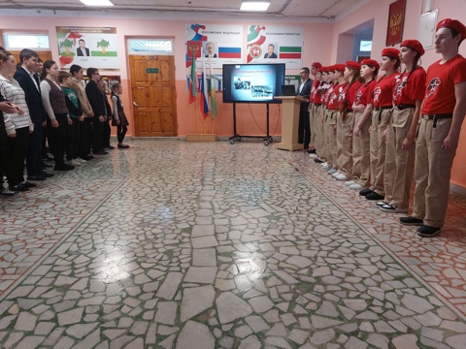
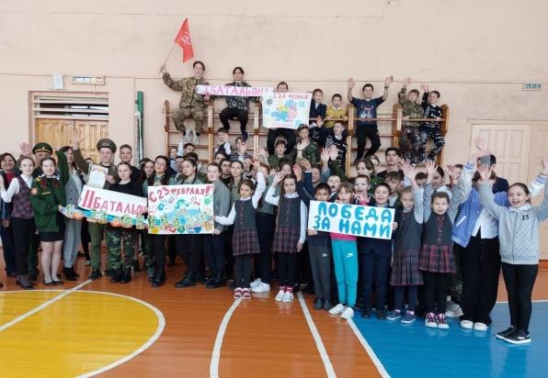
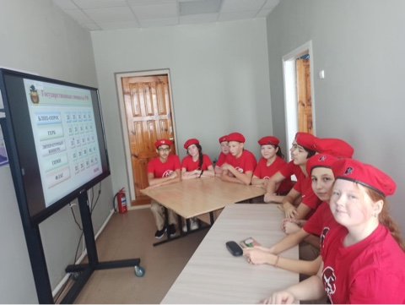
АКТУАЛЬНОСТЬ:
Тема патриотического воспитания в наше время является актуальной, так как воспитание чувства патриотизма у школьников это длительный и достаточно сложный процесс. Любовь к родной стране, большой и малой Родине играет важную роль в развитии и становлении личности ребёнка. Без любви к Родине, к дому, в котором ты родился, невозможно построить сильную Россию. Без уважения к собственной истории, к делам и традициям старшего поколения нельзя вырастить достойных граждан. Без возрождения национальной гордости, национального достоинства люди не могут быть вдохновлены на дела, достойные гражданина своей страны. Эти личностные качества должны быть заложены в ребёнке с раннего детства.
В данной практике раскрываются основные пути реализации воспитательного потенциала
Великой Победы: глубокое освоение подрастающим поколением ее уникальностью,
проявившихся в годы войны лучших народных черт и качеств, связанных с патриотизмом,
любовью к Родине и стремлением отстоять ее независимость. Сохранение исторической
памяти, достижение преемственности поколений, формирование на основе объективной
оценки событий войны национального исторического самосознания как нации победителей.

Slide 3
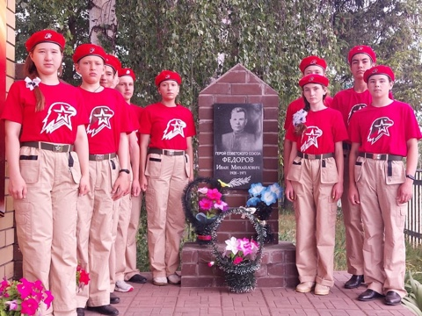
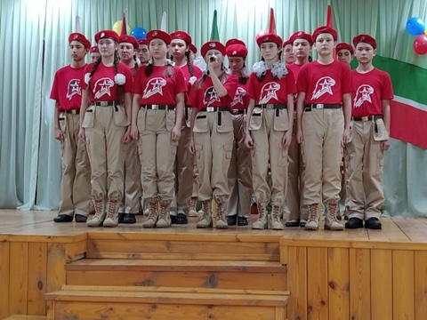
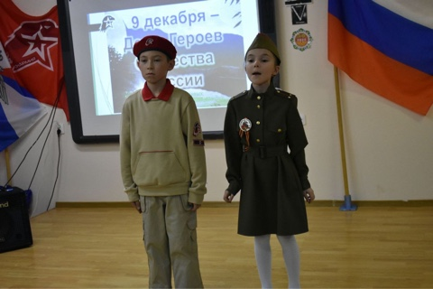
ЦЕЛЬ :
Воспитание человека, обладающего чувством национальной гордости, гражданского достоинства, социальной активности, любви к Родине, способного проявить их в созидательном процессе в интересах общества, в укреплении и совершенствовании его основ, в том числе в тех видах деятельности, которые связаны с его защитой.

Slide 4
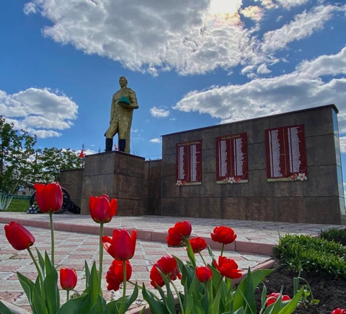
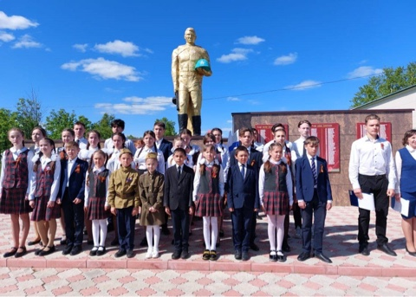
ЗАДАЧИ :
1. Формировать осознанное отношения к Отечеству, его прошлому, настоящему и будущему на основе исторических ценностей, роли России в судьбах мира.
2. Объединить всех участников учебно-воспитательного процесса совместной творческой деятельностью.
3. Активизировать поисковую работу по сбору материалов о своих родных и близких, которые участвовали в Великой Отечественной войне, возрождали страну после войны, которые участвуют в СВО.

Slide 5
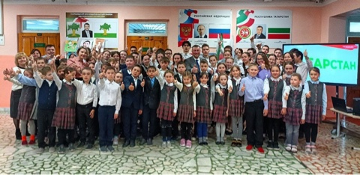
Целевая аудитория воспитательной практики
Учащиеся и педагоги МБОУ «Хозесановская средняя общеобразовательная школа Кайбицкого муниципального района Республики Татарстан», родители.

Slide 6
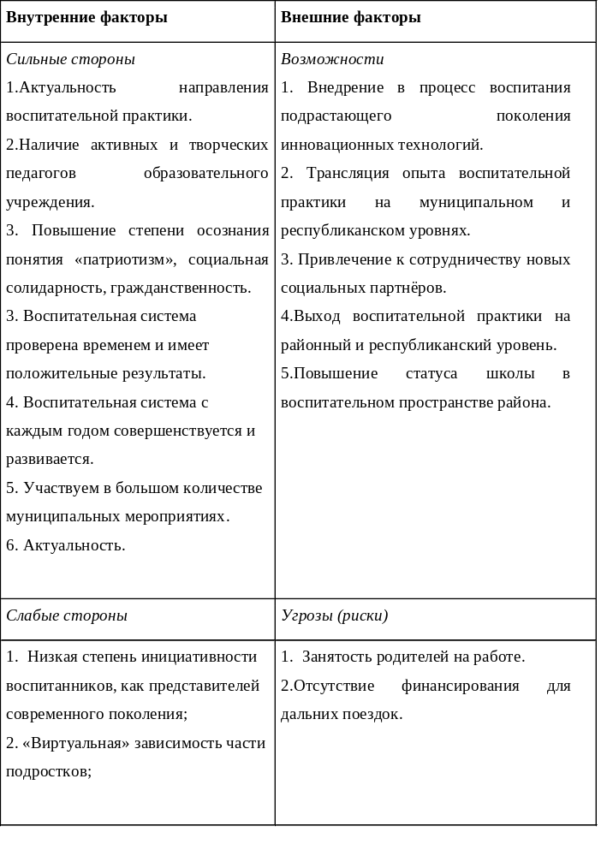
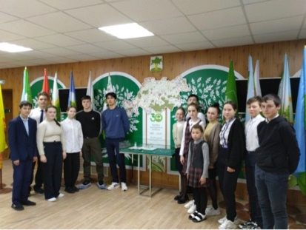
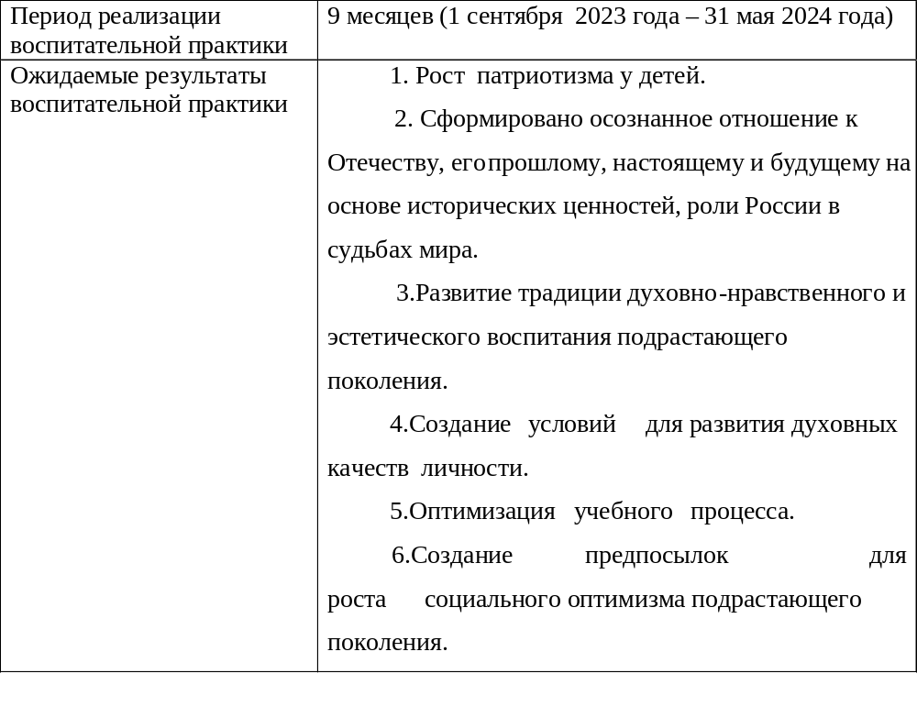
Краткий анализ воспитательной практики. Технологии и методы.

Slide 7
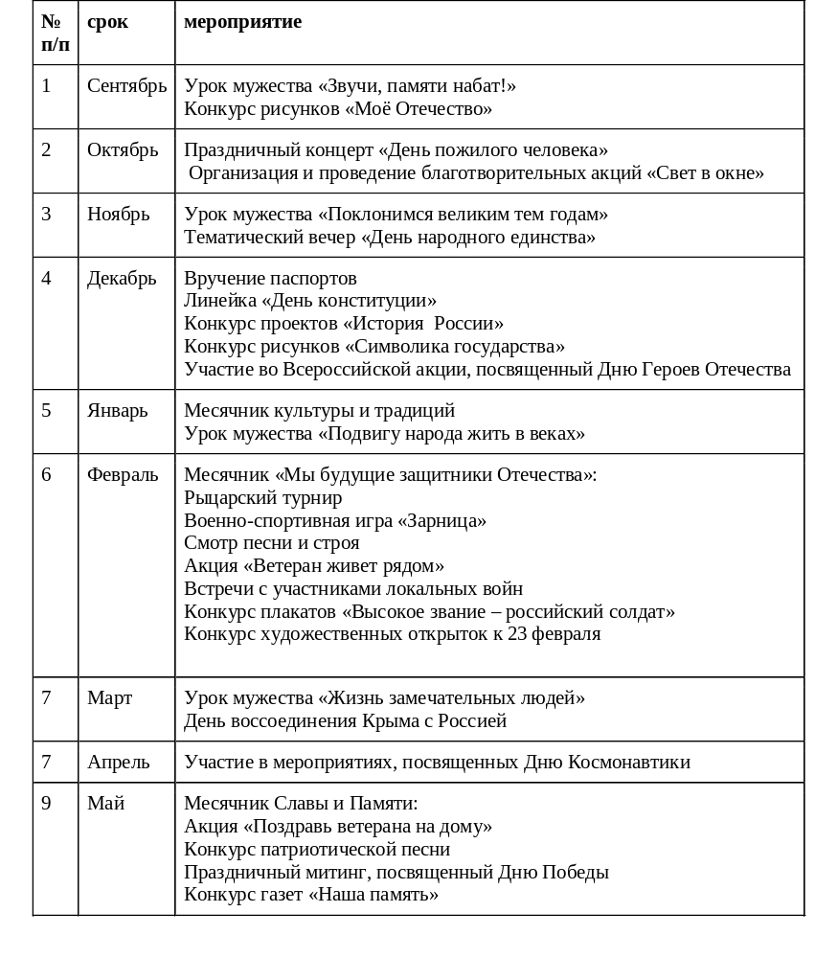
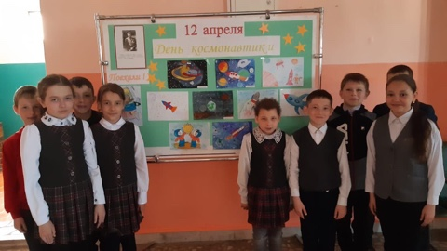
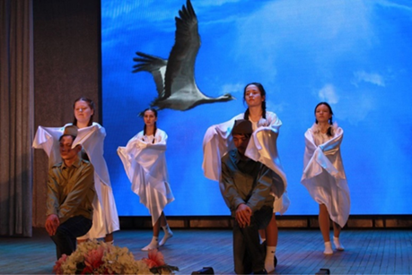
План мероприятий по патриотическому воспитанию

Slide 8
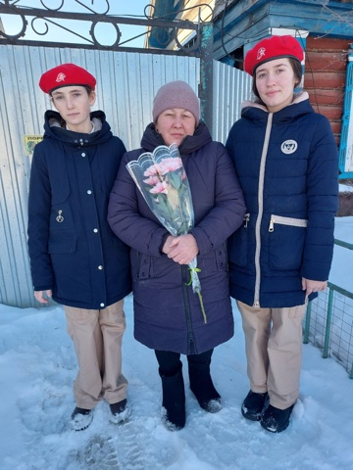
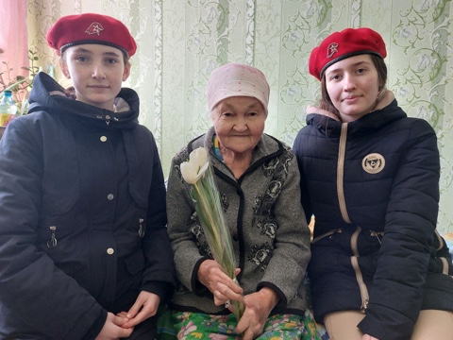
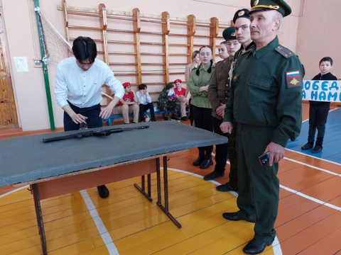
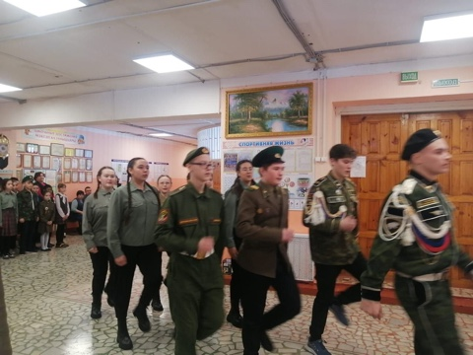
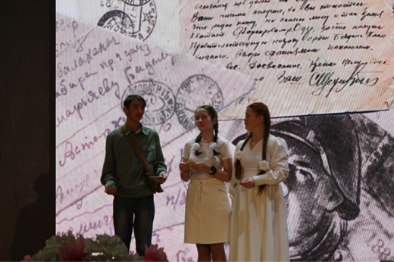
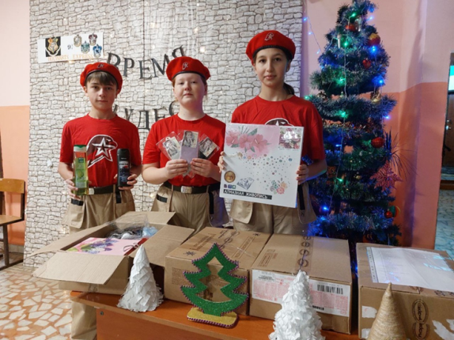
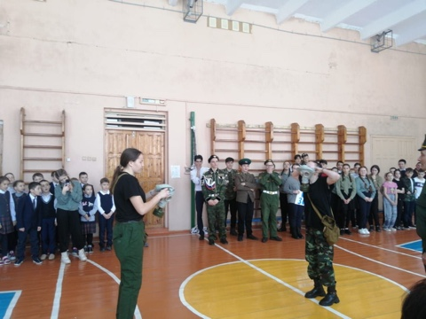
ФОРМЫ РАБОТЫ:
- технология формирования ценностных ориентаций;
- экскурсии;
- патриотические акции;
- творческие выставки;
- тематические вечера, встречи;
- конкурсы;
- викторины;
- проектная деятельность;
- взаимодействие с региональным и всероссийским отделением РДДМ;

Slide 9

Спасибо за внимание!

